Slide 1
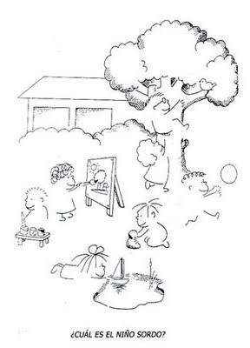
HITOS RELEVANTES EN LA EDUCACIÓN ESPAÑOLA

Slide 2
Instituto nacional de educación especial
Se creó en 1975.
Su misión era extender y perfeccionar la Educación Especial.

Slide 3
plAN NACIONAL DE EDUCACIÓN ESPECIAL
Fue redactado por el Instituto Nacional de Educación Especial a instancia del Real Patronato de Educación y Atención a Deficientes(1978).
Principios:
1. Normalización de servicios.
2. Integración escolar.
3. Sectorización de la atención educativa.
4. Individualización de la enseñanza.

Slide 4

Ley 13/1982, de integración social de los minusválidos (lismi)
Se llevo a cabo en el año 1982.
Se da más prioridad a los centros ordinarios que a los centros específicos. Centros específicos cuando sean totalmente necesarios.
Educación Especial personalizada.
Equipos Multiprofesionales. Se ha de contar con los profesionales con la formación necesaria.

Slide 5
Real decreto 334/1985, de 6 de marzo, de ordenación de la educación especial
Atención educativa anterior a la escolarización.
El objetivo es prevenir y corregir las posibles deficiencias o anomalías detectadas.
Se establece el tipo de refuerzo pedagógico como Programas de Desarrollo Individual (PDI).
Plan experimental de la integración MEC (A lo largo de 8 años).
En la primera fase fue experimental y voluntaria.
-En la segunda fase se generaliza y se amplia la integración de este alumnado en los centros escolares.

Slide 6
Ley orgánica general del sistema educativo (logse)
Se llevó a cabo el 3 de octubre de 1990.
Se busca que el alumnado con necesidades educativas especiales puedan alcanzar los objetivos generales para todos los alumnos.
Integración y sectorización.
Se busca un modelo de escuela basada en la diversidad.
El currículum está basado en el alumno.

Slide 7
Real decreto 696/1995, de ordenación de la educación de los alumnos con necesidades educativas especiales.
Se llevo a cabo el 2 de abril de 1995.
Es una modernización de la ordenación de educación especial de acuerdo con la LOGSE.
Regula los recursos y la organización de la atención educativa a los alumnos con necesidades educativas especiales.

Slide 8
Decreto 39/1998 de ordenación de la educación para la atención del alumnado con necesidades educativas en la comunidad valenciana
Se llevó a cabo el 31 de marzo de 1998.
Los centros deben tener los proyectos curriculares, las medidas pedagógicas, organizativas y de funcionamiento para la atención al alumnado.
Se debe introducir sistemas aumentativos o alternativos de comunicación, y en su caso, la lengua de signos. (Para personas con dificultades en la comunicación).

Slide 9
Ley orgánica 10/2002 de calidad de la educación (LOCE)
Se llevó a cabo el 23 de diciembre de 2002.
Alumnos con compensación educativa, alumnos extranjeros que desconoces la lengua, superdotados o con necesidades educativas especiales.

Slide 10
Ley orgánica 2/2006, de 3 de mayo, de educación (LOE)
Necesidades específicas de apoyo educativo:
  -Principio de equidad en la educación.
  -Objetivos: acerca a los alumnos con necesidades educativas especiales a la inclusión e integración.
  - Compensación de desigualdades educativas.
Necesidades educativas especiales:
  -En su etapa de escolarización necesitan apoyo y atenciones educativas específicas.
  -Igualdad de los alumnos en la escolarización de los centros.
  -Solo si en los centros educativas no pueden ser atendidas (hasta los veintiún años).
  -La atención integral al alumno será desde la identificación de su necesidad.

